Slide 1
多元評量 國文實作分享
分享學校:
分享老師:

Slide 2
教材來源
教學對象 | 年級
教學時間

Slide 3
教學目標

Slide 4
評量活動目標

Slide 5
第 節課 | 教學活動 | 評量活動

Slide 6
基準：
 | 分 | 分 | 分 | 分 | 分
規準描述

Slide 7
省思與建議

Slide 8
實作分享範例

Slide 9
教材來源 | 木蘭詩 康軒 翰林 南一 第四冊
教學對象 | 八年級
教學時間 | 五節課（之一）

Slide 10
教材分析 | 本文就內容而言， 是「敘事」詩。 大意：敘述木蘭「代父 從軍」這件事。 主旨：體會木蘭孝親的 情操。

Slide 11
學習條件分析 | 1.經由七—八年級國文 課的教學，學生已經 接觸各種圖像組織圖 的製作。
 | 2.學生已經在七年級電 腦課學會操作xmind學 習工具。

Slide 12
教學目標 | 1.能掌握各段大意、文 章主旨。
 | 2.能了解敘事文類的重 要元素。

Slide 13
評量活動目標 | 1.能繪製本文xmind結構圖
 | 2.能指出他人結構圖的 優缺點
 | 3.能修正本文xmind結構圖

Slide 14
能力指標對應 | 5-4-2-3 能活用不同閱讀策略，提升學習效果
 | 5-4-2-5 能從閱讀過程中發展系統性思考

Slide 15
第三節課 | 教學活動 | 評量 活動
 | 1教師帶領學生統整課文段落、 全文大意與歸納主旨 | （略）
 | 2.學生利用xmind繪製本文的結構圖 2-1經由畫線、摘要策略教學討論，學生能寫出各段落的大意。 2-2學生根據各段段落大意，擬定出結構圖的第一層主題。 2-3按照各層次依序開展結構組織。 2-4完成結構圖，mail給教師。 2-5教師按照評量規準評定成績。 | 能畫出文章結構圖

Slide 16
基準一：能按層次畫出本文結構圖
 | 5分 | 4分 | 3分 | 2分 | 1分
規準描述 | 能呈現多層次、且正確的結構圖，並有自我想法 | 能呈現三層次以上、且正確的結構圖 | 能呈現二層次以上、且正確的結構圖 | 能畫出結構圖，但無法完整呈現文意 | 經由 指導， 能畫 出結 構圖

Slide 17
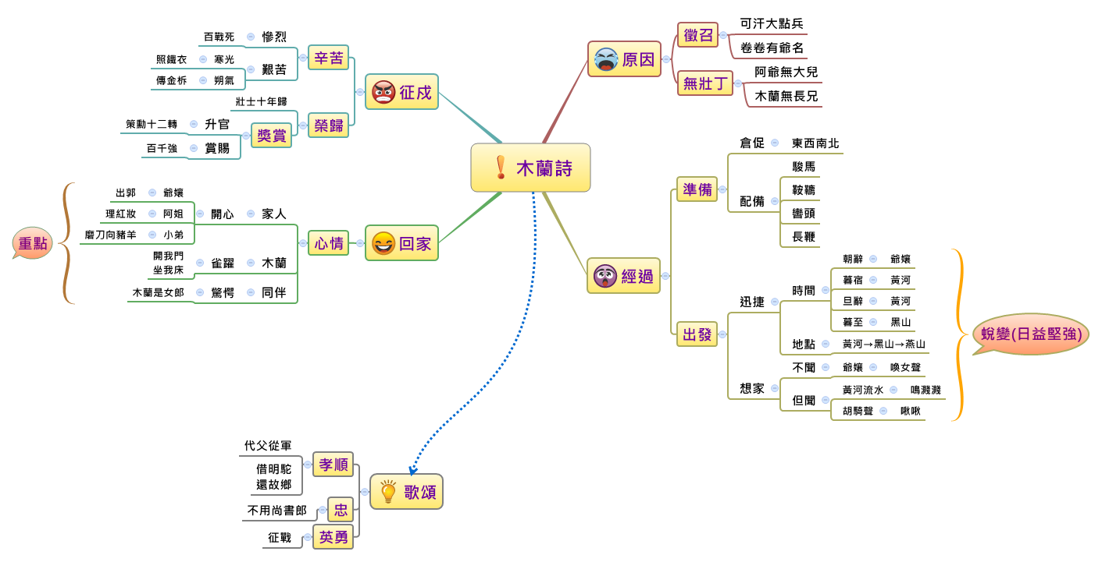
5分

Slide 18
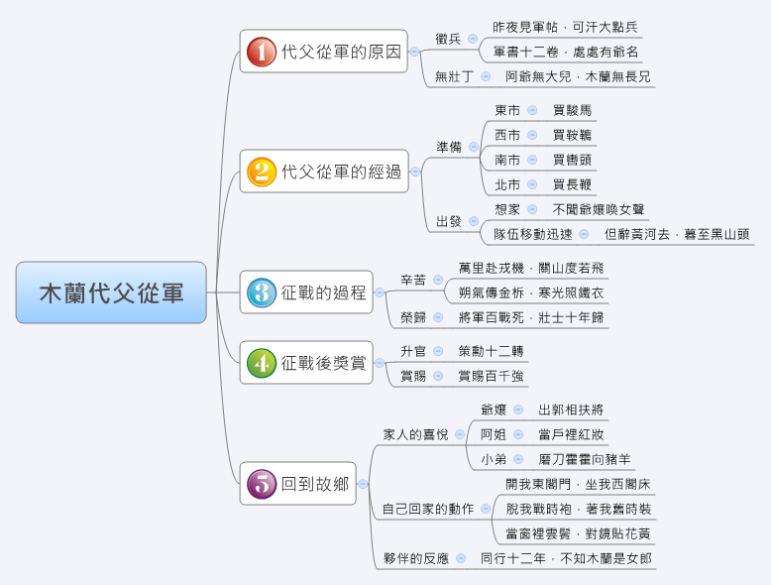
4分

Slide 19
3分

Slide 20
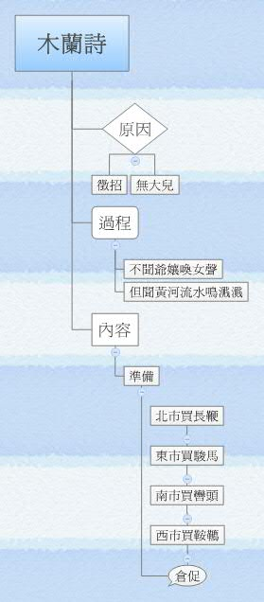
2分

Slide 21
省思
基準與規準是評量設計的重心
評量是以教學目標為前提而擬，勿因多元評量而評量，勿氾濫
評量基準需注意信度、效度
學習單並非就是多元評量
規準的擬定必須「具體」「清楚」「簡單」可行（舉例說明）
規準需提前公佈，最好還能給各級分示例

